Slide 1
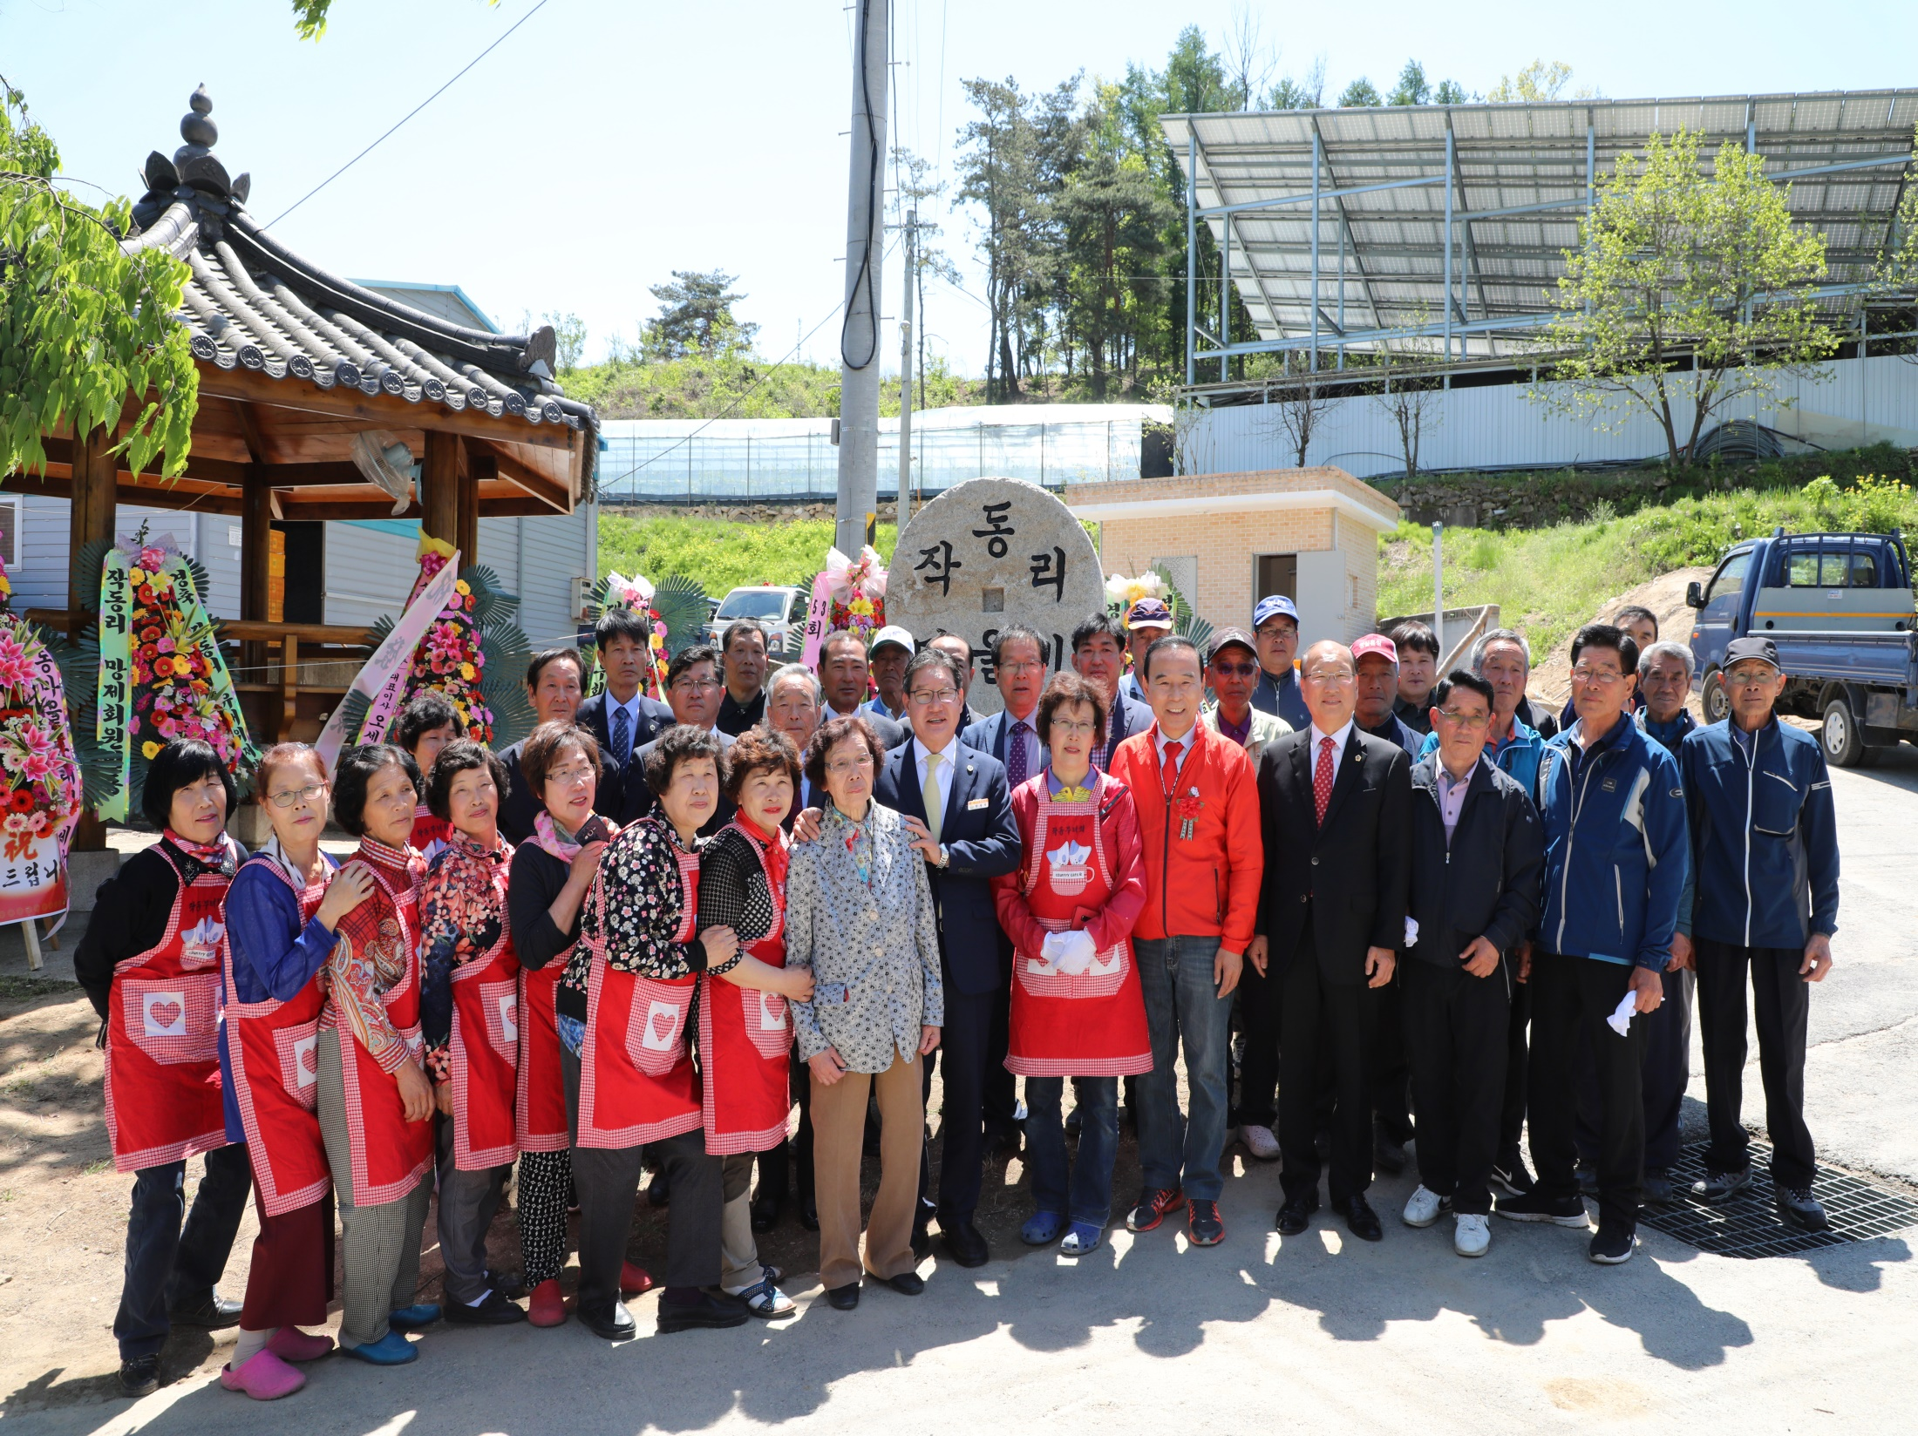
행 정 과
Notes:
1
1
먼저, 지금의 옥천입니다.

Slide 2
13-1. 2019년 하계학생근로활동 실시 : 34명(군30 ,도4)
접수기간 : 6. 3.(월) ~ 6. 7.(금)
사업기간 : 7. 1.(월) ~ 7. 26.(금) / 4주간
13-2. 재부산영동군민향우회 정기총회
6. 21. (금) 19:00 / 협성웨딩뷔페 / 250명
13-3. 2019년 상반기 퇴임식
6. 24.(월) 11:00 / 상수도사업소 회의실 / 이장호
※ 군수님 하실 일 : 치사
13-4. 6월 확대간부 회의
6. 25. (화) 17:00 / 상황실
※ 군수님 하실 일 : 회의주재

Slide 3
13-5. 제12회 영동군 직원 한마음체육대회
6. 14.(금) 17:40 / 영동체육관 / 866명(영동군 전직원)
개회식, 명랑운동회, 경품추첨 등
13-6. 2019 공무원 해외테마연수 실시
Run & Learn 팀 : 6명(팀장:한백규)
- 6. 18.(화) ~ 6. 26.(수) (9일간) / 영국, 프랑스
- 연수내용 : 영동 전통시장 활성화
가온누리 팀 : 6명(팀장:김석주)
- 6. 12(수) ~ 6. 21.(금) (10일간) / 헝가리, 오스트리아, 체코
- 연수내용 : 동유럽 관광산업을 통한 농업 접목 사례 발굴
※ 추진실적 : 1개팀 / 5명

Slide 4
13-7. 2019년 상반기 군 모범공무원 선발
신 청 : 24명 → 선 발 : 6명
13-8. 소통으로 함께 만들어가는 통통통 간담회
6. 21.(금) 14:00 / 와인터널 이벤트홀 / 130여명
자원봉사센터, 영동청년회의소(JC), 5개 라이온스클럽
13-9. 사회단체 회장 이 · 취임식
행 사 명 | 일 시 | 장 소 | 인 원 | 비 고
영동중앙 로타리클럽 회장 이·취임식 | 6. 18.(화) 19:00 | 군청 대회의실 | 80명 | 회장 이충용
감고을 라이온스클럽 회장 이·취임식 | 6. 26.(수) 18:30 | 군청 대회의실 | 60명 | 회장 최성숙
뉴영동 라이온스클럽 회장 이·취임식 | 6. 28.(금) 18:30 | 아모르아트 웨딩컨벤션 | 100명 | 회장 김민수

Slide 5
13-9. 민간 및 사회단체 회의 및 행사
행 사 명 | 일 시 | 장 소 | 인 원 | 비 고
자원봉사센터 생신상 차려드리기 | 6. 4.(화) 12:00 | 용산면 한곡리 마을회관 | 50여명 | -
 | 6. 25.(화) 12:00 | 용화면 상촌리 마을회관 | 50여명 | -
민주평화통일 청소년과 함께하는 통일이야기 | 6. 5.(수) 09:45 | 영신중학교 예지관 | 230명 | 회장 장인학
영동군 주민자치협의회 정례회의 | 6. 12.(수) 11:00 | 군청 상황실 | 14명 | -
충북 자원봉사자 한마음 대회 | 6. 11.(화) 10:00 | 보은국민체육센터 | 40명 | -
영동옥천범죄피해자지원센터 피해가정 힐링캠프 | 6. 15.(토) ~ 6. 17.(월) | 제주도 일원 | 23명 | 이사장 박필진
한마음 이동봉사 실시 | 6. 20.(목) 10:00 | 영동읍 화신2리 | 60명 | -
영동군새마을회 2019년도 오지의 마법사 | 6. 21.(금) ~ 6. 23.(일) | 상촌면 하궁촌리 | 30명 | 회장 김종욱
자원봉사센터 우수자원봉사자 해외봉사 | 6. 24.(월) ~ 6.28.(금) | 필리핀 | 22명 | 센터장 박순란

Slide 6
13-10. 정보화마을 정성평가 실시
6. 7. (금) 14:00 / 솔향기 정보화마을 / 도 공동체정책팀장 외 3명
정보화마을 현지 방문을 통한 면담
13-11. 정보보안 및 개인정보보호 교육
6. 21. (금) 16:00 / 군청 대회의실 / 전직원
정보보안 및 개인정보 취급관련 주의사항 등
13-12. 보조사업통합관리시스템 교육
6. 24.(월) 10:00 / 전산교육장 / 보조사업 업무담당자 60명
보조사업통합관리시스템 자료입력 방법 등

Slide 7
13-13. 기타업무
6월 금요회의 / 6. 20.(목) 17:00 / 군청 상황실 / 39명
/ 기관단체 간 발전방안 협의 등
민주평화통일 충북지역 청소년 통일골든벨 본선대회 참가
/ 6. 11.(화) 13:00 / 청주 실내체육관 / 30여명
자원봉사능력개발 과정 교육 / 6. 25.(화) 09:30
/ 옥천읍사무소 / 17명
주민자치위원 역량강화 교육 / 6. 27.(목) 09:30
/ 자치연수원 도민교육관 / 11명
영동군 웹진 6월호 발행 / 6. 17.(월) / 수신동의자 16,442명
/ 군정 주요소식 및 관광지 정보 제공

Slide 8
▣ 이달의 중점 홍보 사항
6월 주민정보화교육 : 윈도우10과 친해지기 외 3과정
공무원 대상 인문학 강의 / 6. 19.(수) 13:30 / 소회의실
/ 강사 : 충북대학교 배득열 교수

